Slide 1
小游戏联机对战引擎 实时对战小游戏帧同步开发实践
腾讯云Web前端工程师：刘亚奇
2019/08/19

Slide 2
课程安排
帧同步开发实践：
状态同步开发实践：
2019/08/19 19:00:00
2019/08/22 19:00:00

Slide 3
1
小游戏联机对战引擎与 SDK 简介
2
帧同步游戏实战 -- 《猪猪对战》

Slide 4
小游戏联机对战引擎简介
房间管理
匹 配
专门为小游戏提供多人联机对战服务，帮助开发者快速搭建多人交互小游戏。
开发者直接通过JS接口调用后端服务，无需后台代码
无需关心后台网络架构，网络通信技术，帧同步等复杂技术
获得就近接入、低延迟、实时扩容的高性能对战服务
客户端
SDK
帧同步
状态同步
消息发送
实时服务器
…
实时服务器
自定义服务逻辑
自定义服务逻辑
产品地址：https://cloud.tencent.com/product/mgobe

Slide 5
客户端 SDK 主要接口
房间管理
createRoom createTeamRoom
joinRoom joinTeamRoom
leaveRoom dismissRoom
changeRoom removePlayer
changeCustomPlayerStatus
getRoomByRoomId
getRoomDetail
匹配
matchPlayers matchRoom cancelPlayerMatch
startFrameSync stopFrameSync
sendFrame requestFrame
帧同步
sendToClient sendToGameSvr
消息发送
房间广播、匹配广播、帧同步广播、消息广播
广播

Slide 6
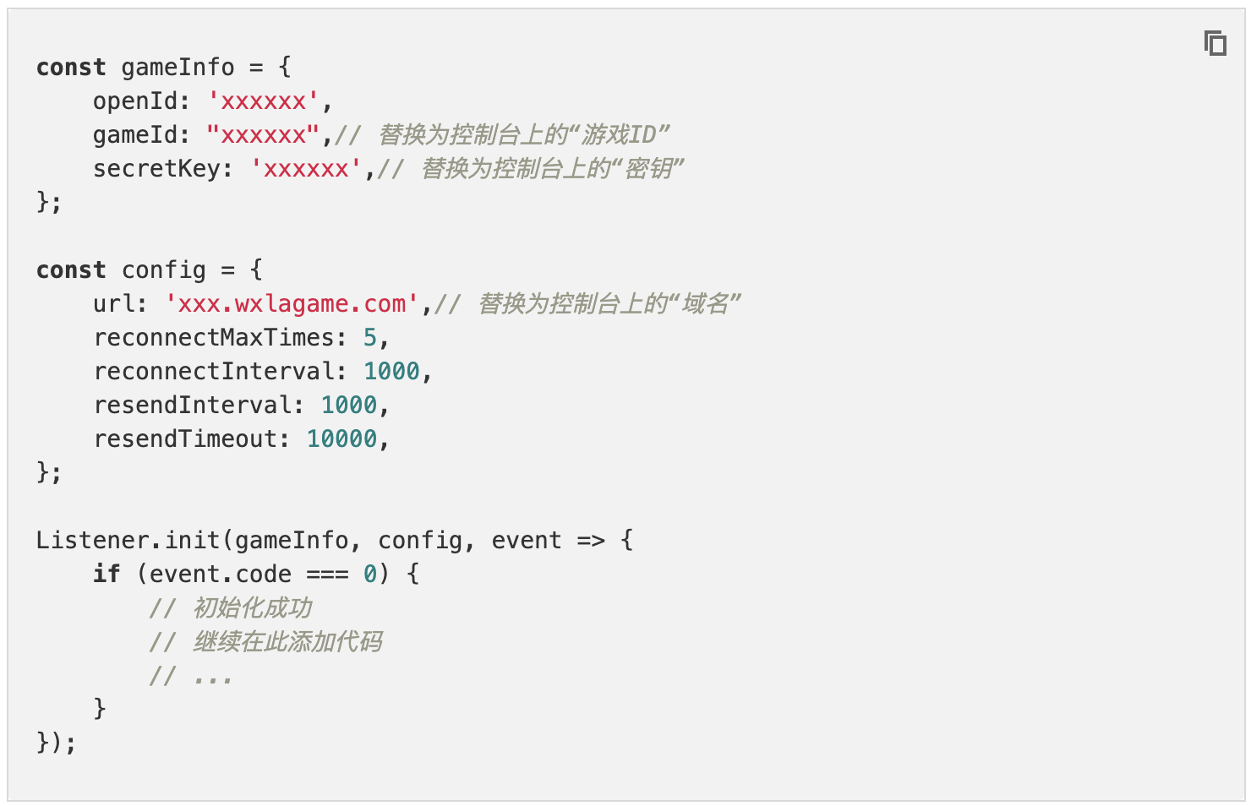
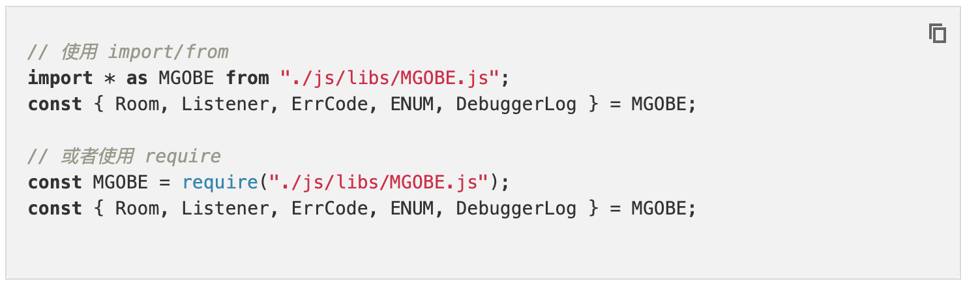
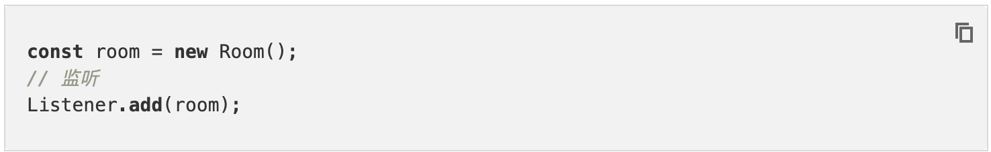
客户端 SDK 使用流程
导入 SDK
初始化 Listener 对象
实例化 Room 对象，设置监听
接口调用、处理广播回调
参考文档：https://cloud.tencent.com/document/product/1038/33315

Slide 7
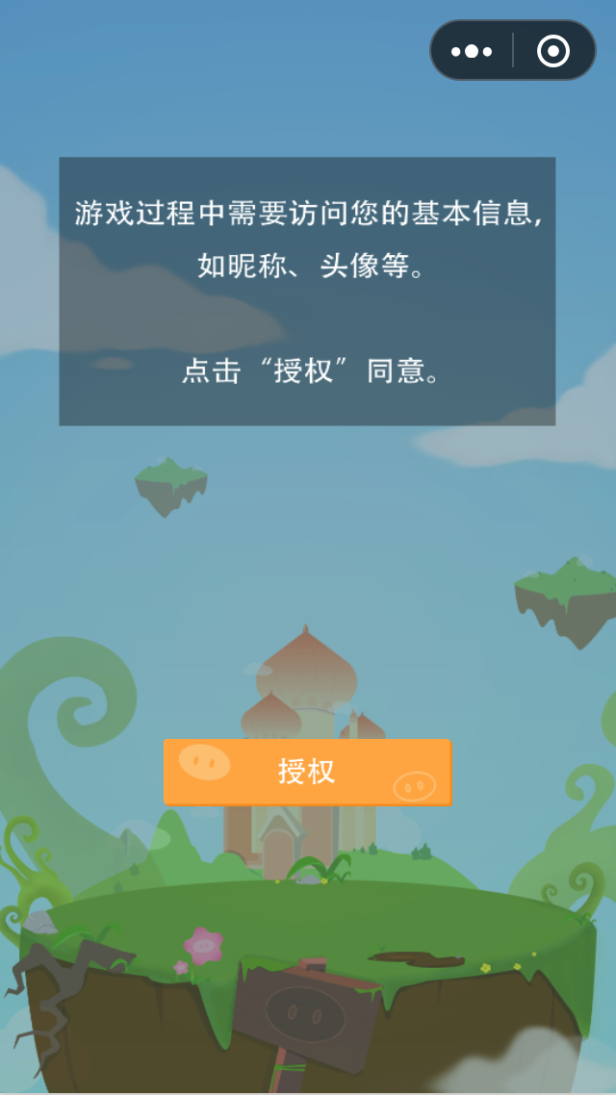
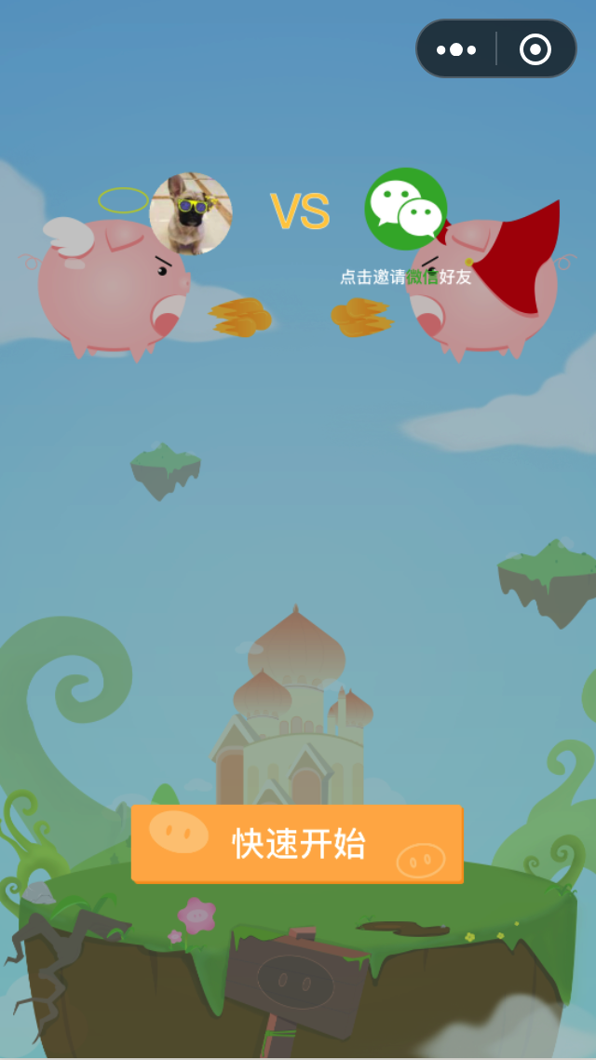
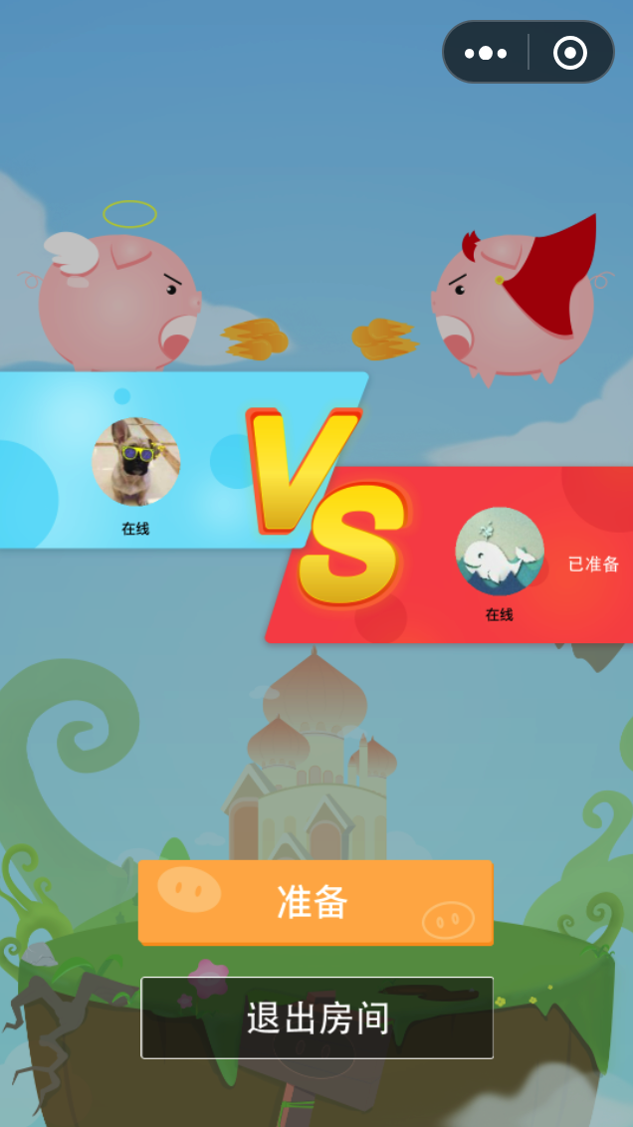
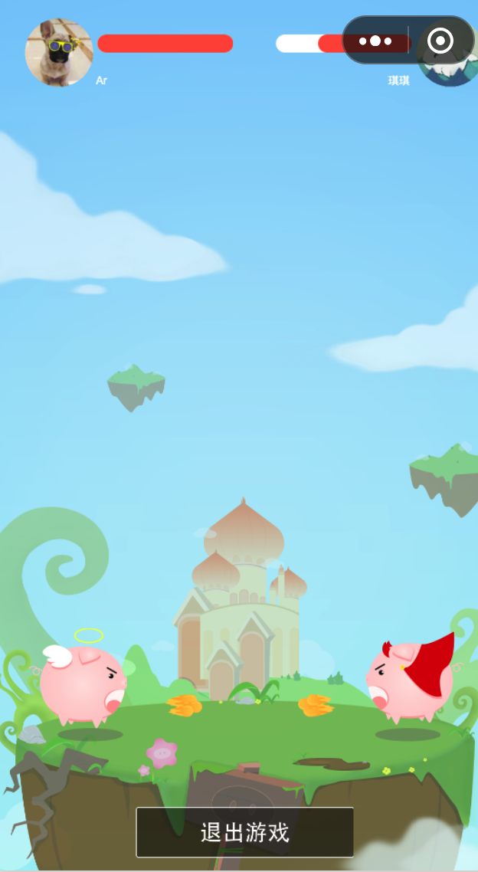

帧同步游戏实战 -- 《猪猪对战》
小游戏码
授权页
首页
房间页
对战页

Slide 8
帧同步游戏实战 -- 《猪猪对战》
相关 SDK 接口：createRoom, matchRoom, leaveRoom,
getRoomDetail, changeCustomPlayerStatus,
startFrameSync, stopFrameSync

Slide 9
总结
介绍小游戏联机对战引擎基本功能
介绍客户端是SDK主要API接口
通过《猪猪对战》实战演示帧同步游戏接入小游戏联机对战引擎的方法

Slide 10
感谢观看
关注“学习君”微信号TcloudM，获取更多干货课程推送

